Slide 1
Cookie & Session
( 쿠키와 세션 )
임명진

Slide 2
HTTP 한계
X
HTTP
Hyper Text Transfer Protocol
비연결형&비상태형 프로토콜

Slide 3

HTTP 한계
X
요청
응답
Web Server
X
요청
Web browser
응답
Client가 Server로 요청하면 해당 Page를
Client에게 전송(응답)한 후 연결종료

Slide 4
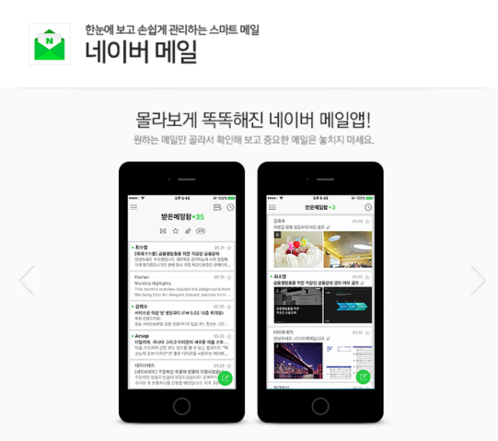
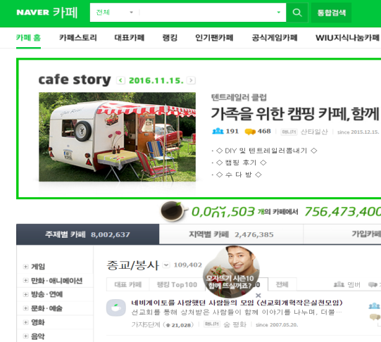


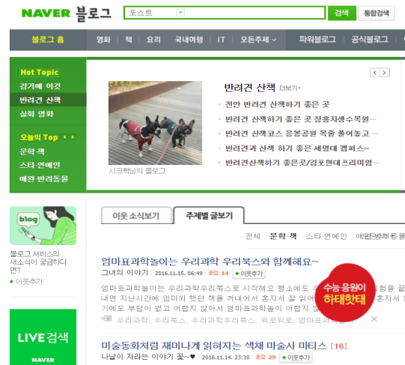
X
HTTP 한계
<네이버 메일>
<네이버 카페>
<네이버 블로그>
….

Slide 5
Cookie & Session
Cookie & Session
Client의 정보를 지속적으로 유지하기 위한 방법

Slide 6
Cookie
Cookie
웹 페이지들 사이의 공유 정보를 클라이언트 PC에 저장해서 같은 사용자가 다시 요청했을 때 웹 페이지들이 공유해서 사용할 수 있도록 매개 역할을 하는 방법

Slide 7
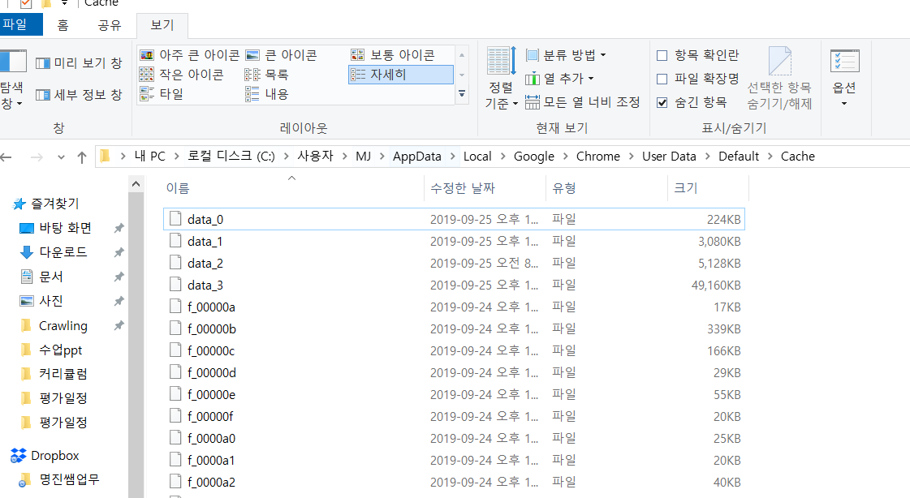
Cookie
Chrome 쿠키파일

Slide 8
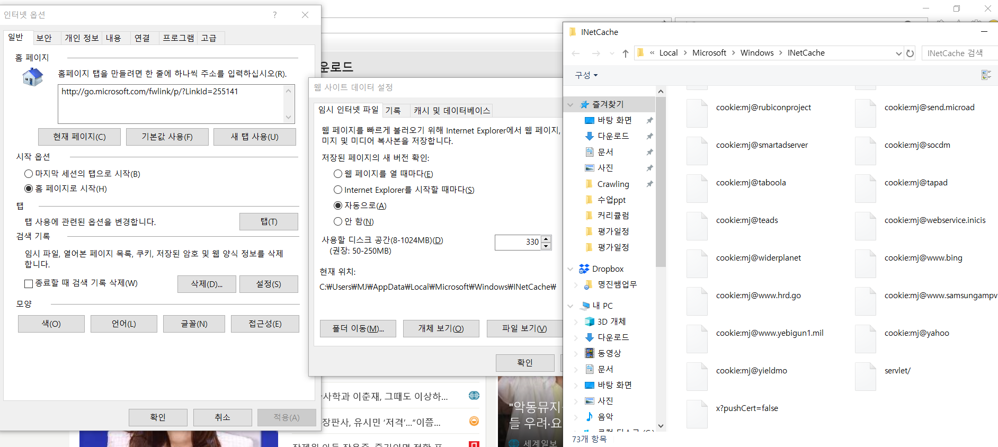
Cookie
IE 쿠키파일

Slide 9
Cookie 목적
1. 세션 관리(Session Management)
- 서버가 알아야 할 정보들을 저장 ex) 로그인, 접속 시간, 장바구니 등
2. 개인화(Personalization)
- 사용자마다 다르게 적절한 페이지 제공
3. 트래킹(Tracking)
- 사용자의 행동과 패턴 분석 & 기록

Slide 10
Cookie 동작 원리
1.첫 번째 요청
Web Server
2.첫 번째 요청에 대한 응답 + 쿠키값
Web browser
4.두 번째 요청 + 쿠키값
3.사용자 PC 쿠키저장
5.사용자 PC에서 보낸 쿠키값을 가져온 후 처리

Slide 11

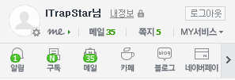
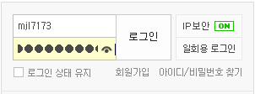
Cookie
true
login
JSP/Servlet
Client
mjl7173
Request
(cookie)
ID : mjl7173
mail
JSP/Servlet

Slide 12

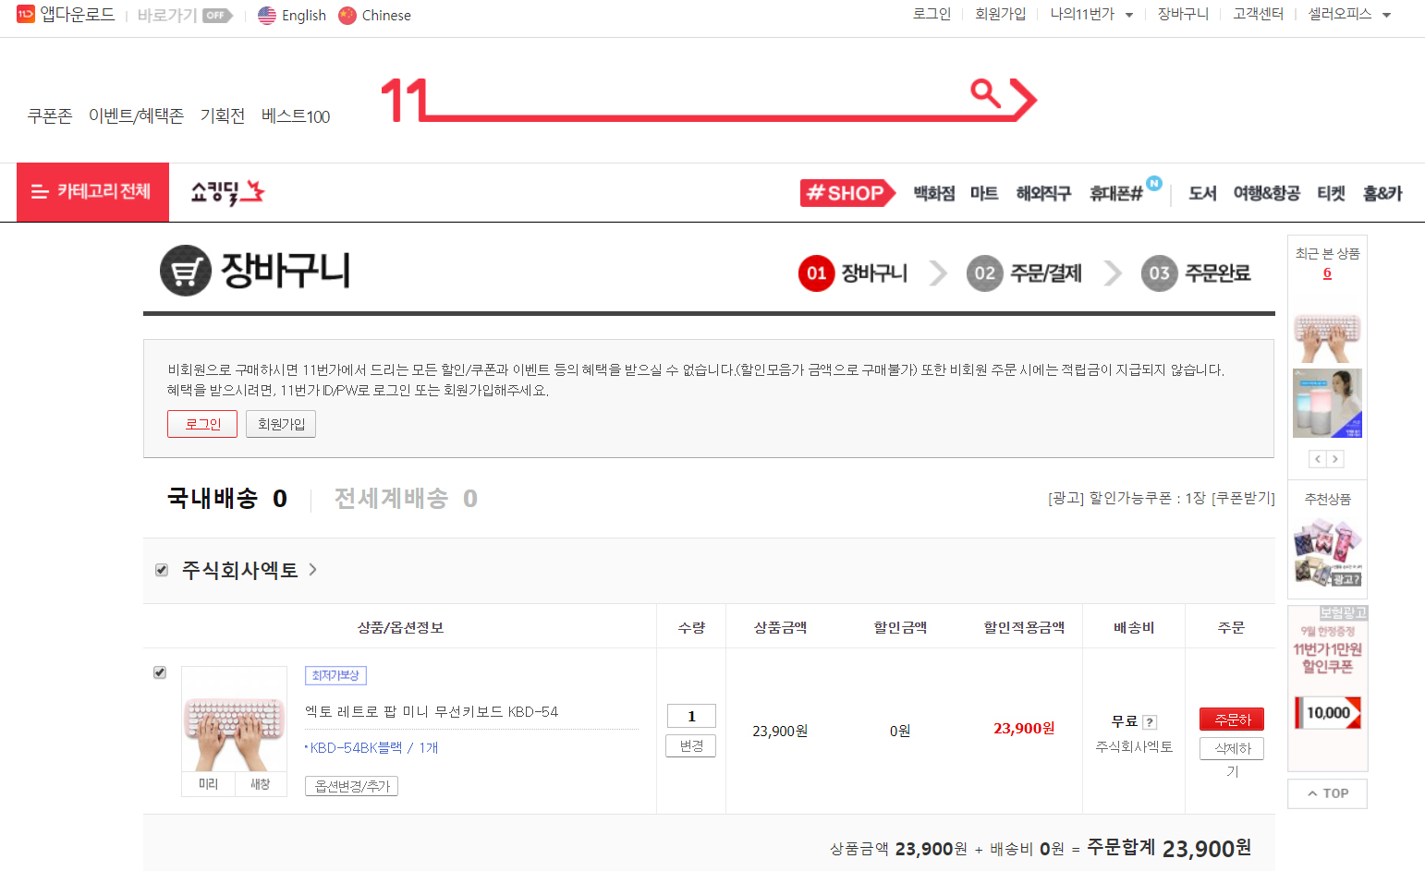
Cookie 용도

Slide 13
Cookie 저장 방법
cookie 이름
cookie 값
1. Cookie 클래스 객체 생성
2. addCookie() 메소드 호출
Notes:
쿠키는 서버가 사용자의 웹 브라우저에 저장하는 데이터입니다.
쿠키의 형태는 보시는 것처럼 Key와 Value로 구성되고 String으로만 이루어져 있습니다.
그런데 한 가지 알아두셔야 할 점은 브라우저마다 저장되는 쿠키가 다릅니다
예를 들어 크롬으로 남긴 쿠키는 익스플로러에서 사용할 수 없는거죠.
그래서 서버에서는 브라우저가 다르면 다른 사용자로 인식을 하게 됩니다.

Slide 14
Cookie 저장 방법
cookie 객체
1.Response 내장 객체에 addCookie() 호출
2.Cookie 객체를 Parameter로 전송

Slide 15
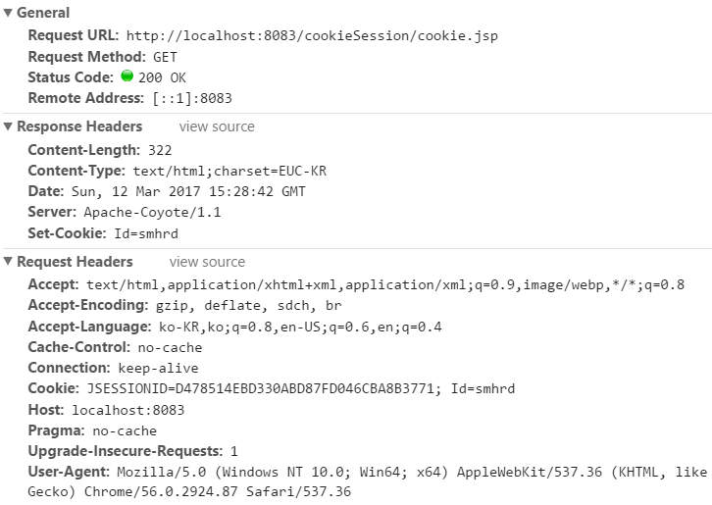
Cookie 저장 방법

Slide 16
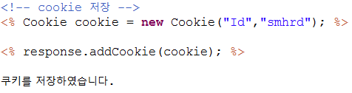
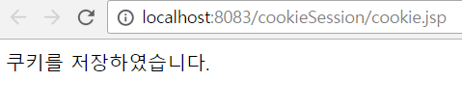
Cookie 저장 방법

Slide 17
Cookie 저장 조회
Web Browser는 Web Server가 아무런 요청을 하지 않아도 URL을 보낼 때마다 그 URL에 포함된 Web Server에 해당하는 Cookie를 보냄

Slide 18
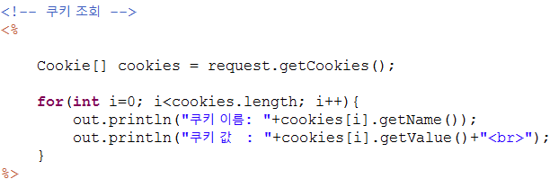
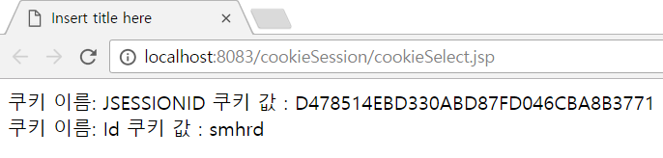
Cookie 저장 조회

Slide 19
Cookie 저장 삭제
1. 쿠키의 유효 기간을 결정하는 메소드
2. addCookie()메소드 호출 전 설정
3. 쿠키를 삭제하기 위해서는 0 값을 입력

Slide 20
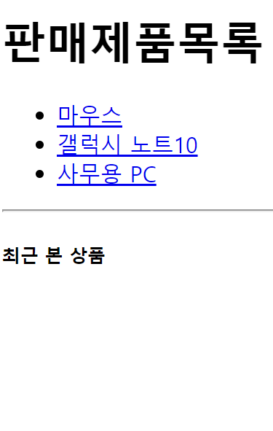
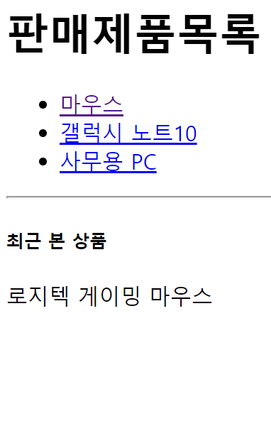
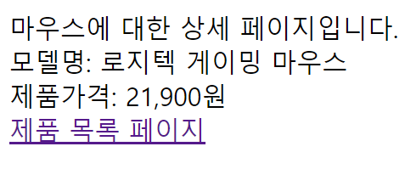
Cookie 실습 - 최근 본 상품 보여주기
list.jsp
mouse.jsp
list.jsp

Slide 21
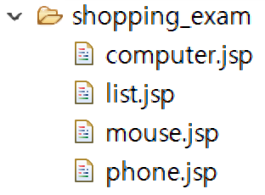
Cookie 실습 - 최근 본 상품 보여주기
1. 아래와 같은 JSP 파일 생성하시오.

Slide 22
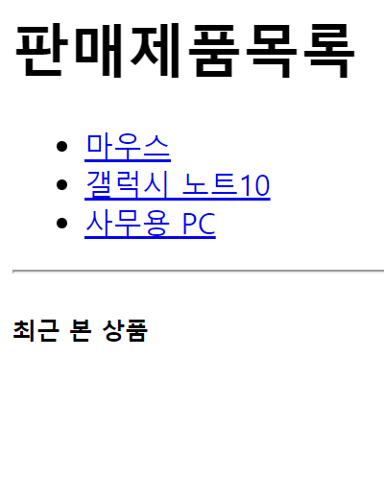
Cookie 실습 - 최근 본 상품 보여주기
2-1. list.jsp 의 화면을 아래와 같이 구성하시오.

Slide 23
Cookie 실습 - 최근 본 상품 보여주기
2-2. list.jsp 내에 쿠키값을 가져오시오.
2-3. 쿠키값 중에서 'item'의 이름이 포함된 쿠키값을 구분하여
저장된 값을 출력하시오.

Slide 24
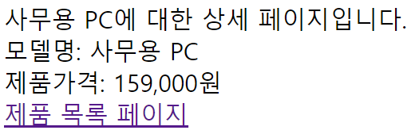
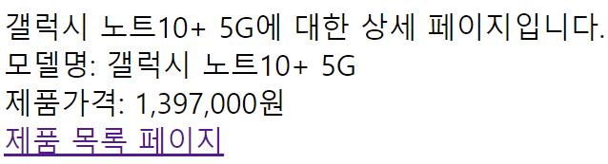
Cookie 실습 - 최근 본 상품 보여주기
3-1. 해당 페이지의 화면을 아래와 같이 구성하시오.
mouse.jsp
computer.jsp
phone.jsp

Slide 25
Cookie 실습 - 최근 본 상품 보여주기
3-2. mouse.jsp 내에서 'item'이라는 이름으로 해당 제품명을 저장하시오.
3-3. 최근 본 상품의 저장시간을 1시간으로 설정하시오.

Slide 26
Session
Session
Web Browser를 거치지 않고 Web Server에 있는
데이터 영역을 통해 데이터를 전달하는 방법

Slide 27
Session 동작 원리
2.WAS의 세션영역에
첫 번째 요청한 Client에
대한 정보 저장
1.첫 번째 요청
Web Server
3.첫 번째 요청에 대한 응답 + 세션ID
Web browser
5.두 번째 요청 + 쿠키에 저장된 세션ID
4.쿠키에 세션ID 저장
6.세션ID를 확인한 후 두 번째 요청이 첫 번째 요청한 Client임을 인식

Slide 28
Session
true
login
JSP/Servlet
Web Server
ID : mjl7173
mjl7173
true
mail
JSP/Servlet

Slide 29
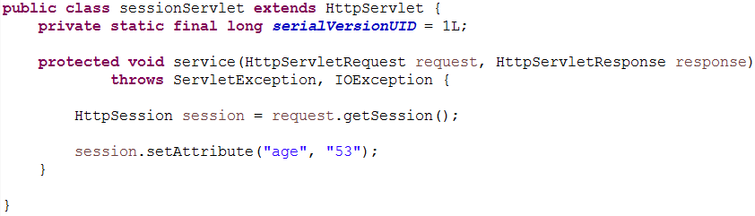
Session 저장 방법
최초 요청 시 세션 객체를 새로 생성하거나 기존 세션 반환
session 데이터 영역에 값 저장

Slide 30
Session 저장 방법
session 이름
session 값
setAttribute() 메소드 호출
setAttribute() 메소드는 같은 이름의 데이터가
이미 있으면 기존 값을 지우고 새로운 값을 저장하므로 데이터 수정 기능 구현

Slide 31
Session 조회 방법
getAttribute() 메소드를 호출하면 Session 영역의 데이터를 가져온다
메소드의 리턴 타입은 java.lang.Object 이므로 데이터 값을 본래의 타입
으로 사용하려면 타입 캐스팅을 해줘야 한다.

Slide 32
Session 삭제 방법
removeAttribute() 메소드를 호출해
session 영역에 특정 데이터를 삭제할 수 있다

Slide 33
Session 유효 기간
일정 시간 동안 요청이 없으면 session 제거
( 단위: 초 )

Slide 34
Session 종료 방법
session을 이용해서 작업을 다 마친 후, 더 이상 사용하지 않을 때invalidate() 메소드를 호출하여 session 종료 및 삭제

Slide 35
Session 특징
1. 세션 ID는 브라우저 단위로 저장되고 브라우저 종료 시 소멸
2. 로그인한 사용자에 대해서만 세션을 생성하지 않는다.
로그아웃을 하게 되면 새로운 사용자로 인식해서 새로운 세션을 생성
3. 로그인 상태, 닉네임 등 사용자가 요청할 때마다 필요한 정보들을 세션에 담아두면 매번 데이터베이스에 접근할 필요가 없어서 효율적이다.

Slide 36
Cookie vs Session
Cookie
Session
저장위치
Client PC
Server PC
저장형식
Text
Object
보 안
어려움
강력함
자 원
Client 자원 사용
Server 자원 사용
용량제한
한 도메인 당 20개, 쿠키 하나 당 4KB, 총 300개 => 1.2MB
서버가 허용하는 한 용량에 제한이 없음

Slide 37
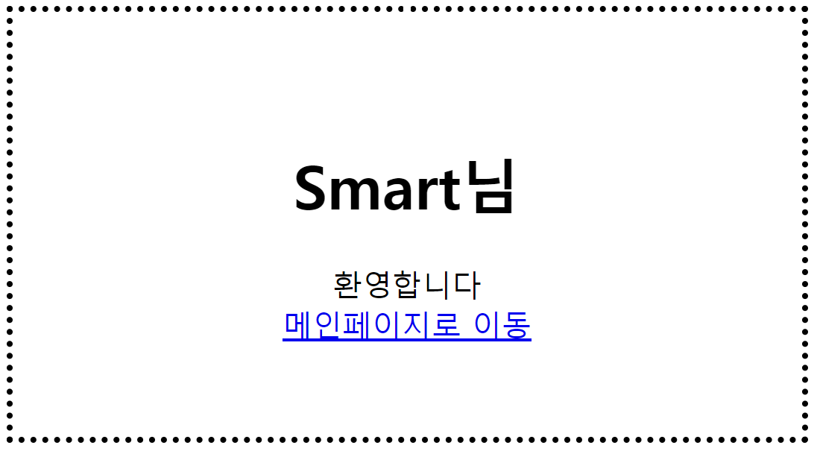
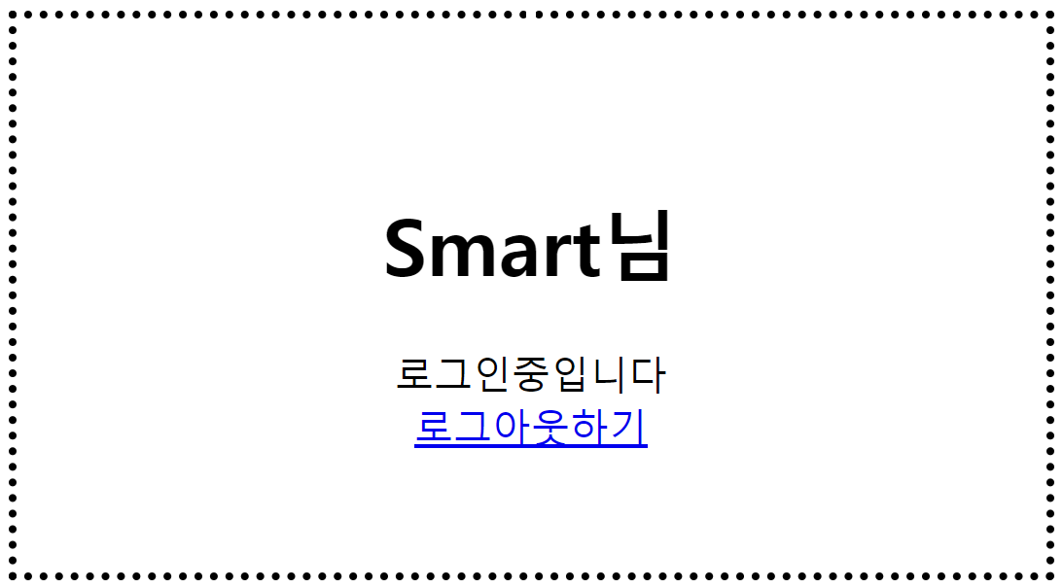
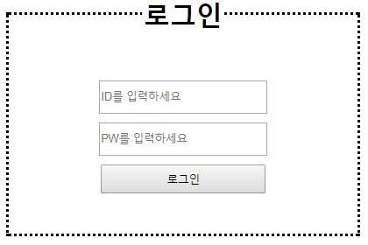
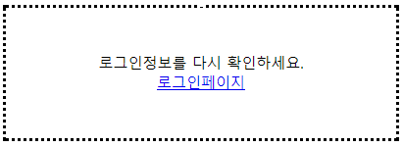
session 응용 실습(3)
TRUE
ex03_loginS.jsp
-DB연결
-테이블에
ID/PW값과
일치하는지 확인
FALSE
ex03_main.jsp
LoginService
ex03_loginF.jsp

Slide 38
session 응용 실습(3)
ex03_loginS.jsp
ex03_main.jsp
1. ex03_loginS.jsp에서 session영역에 nick을 저장하시오.
2. ex03_main.jsp에서 session영역에 nick이라는 id값이 있을 때 위와 같이 출력하시오.

Slide 39
session 응용 실습(3)
ex03_main.jsp
ex03_main.jsp
1. 로그아웃하기 링크를 클릭했을 때 ex03_logout.jsp로 이동하게 하시오.
2. ex03_logout.jsp 에서는 session영역에 nick을 삭제하고 ex03_main.jsp로 이동하게 하시오.

Slide 40
Review
Client의 정보를 지속적으로 유지하기 위한 방법
Cookie & Session
Cookie
전달할 데이터를 Web Browser(Client)로
보냈다가 Web Server로 되돌려 받는 방법
Session
Web Browser를 거치지 않고 Web Server에 있는
데이터 영역을 통해 데이터를 전달하는 방법

Slide 41
Review
Cookie
Session
Web Server
Web browser
Client PC
Server PC
Text
Object
어려움
강력함

Slide 42
Thank you.

